Slide 1

计算机组成原理
第一章 计算机概要与技术
陈志广
计算机学院
chenzhg29@mail.sysu.edu.cn

Slide 2
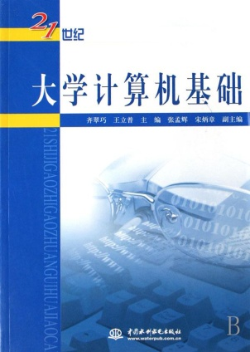
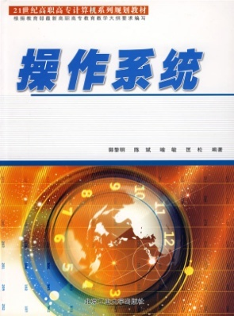
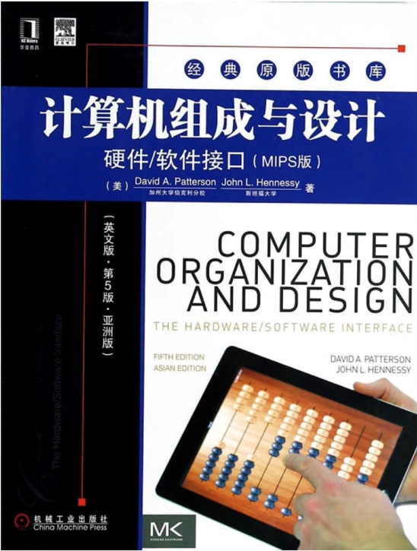
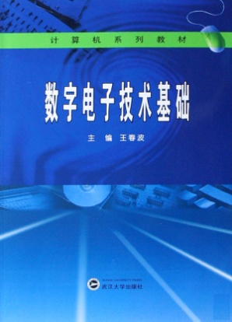
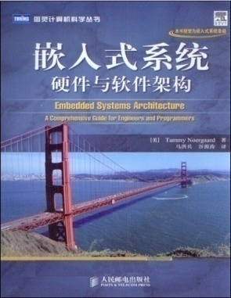
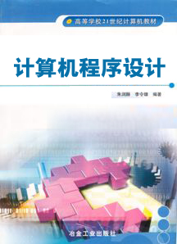
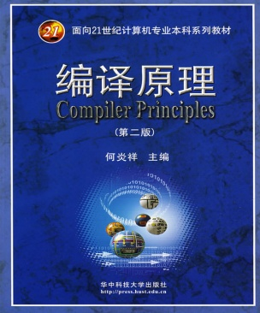
与其它课程的关系
计算机组成原理 (Principles of Computer Organization)
组成结构 (structure/ organization)
工作原理 (principle/ work flow)
设计方法 (method/ methodology)

Slide 3

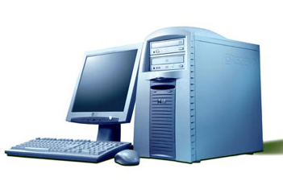
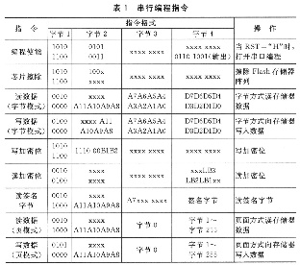

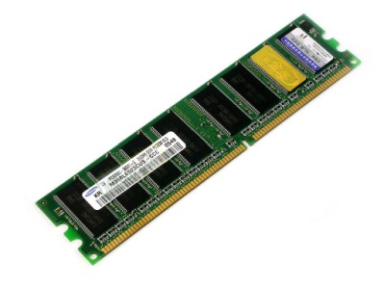
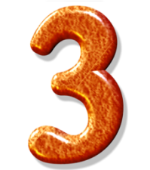
学习目标
单处理器中各部件的工作原理和组成
结构，建立计算机系统的整机概念
理解计算机系统层次化结构，掌握指
令系统的基本知识和实现方法
指令表
综合运用计算机原理的基本知识，分
析和设计硬件系统中的相关部件

Slide 4
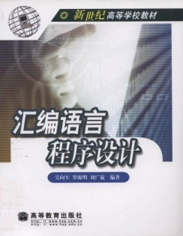
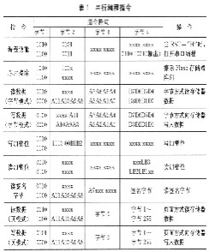
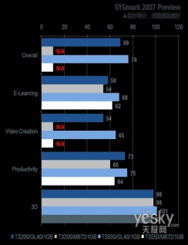
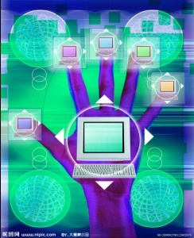
学什么？
高级语言编写的程序如何翻译成硬件语言，硬件怎样执行这些程序？——汇编语言、机器语言
软、硬件之间的接口是什么？软件如何命令硬件执行指定功能？——指令系统/指令集(ISA)
决定程序性能的因素是什么？程序员应该如何改进程序的性能？——性能评价
硬件采用什么技术改进程序性能？——计算机组成

Slide 5
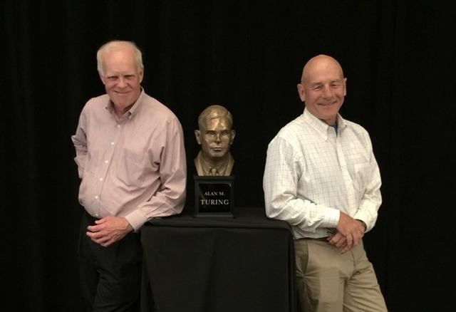
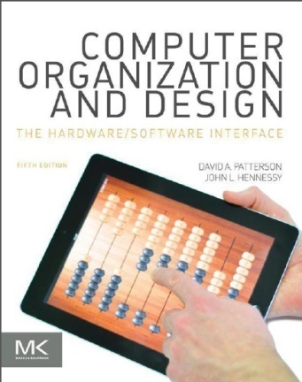
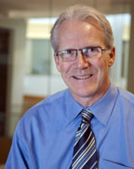
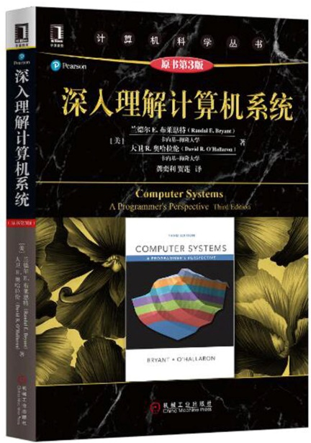
教材与参考文献
David A. Patterson, John L. Hennessy
《Computer Organization and Design—
The Hardware/ Software Interface》
(Sixth Edition) ，2022
Randal E. Bryant等
《深入理解计算机系统》(第三版)
机械工业出版社，2016

Slide 6

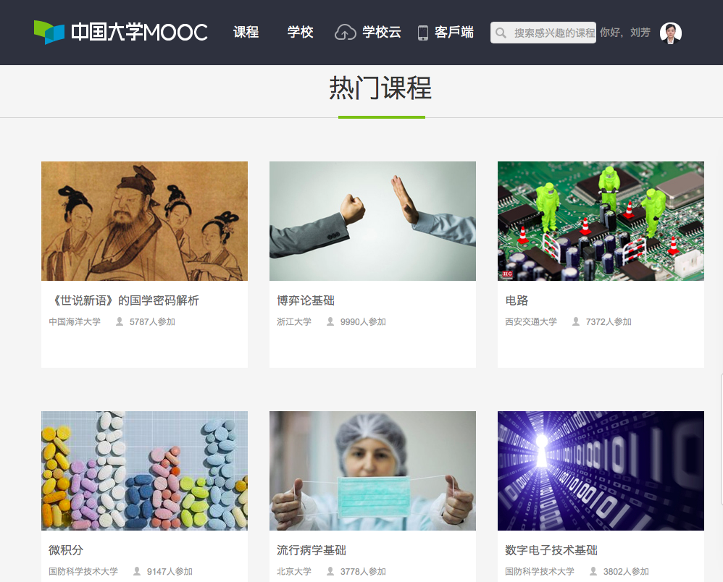

课程资源
“计算机原理”大规模在线开放MOOC课程
2016年在“爱课程—中国大学MOOC”网站第一轮开课，选课注册总人数突破5万人
第三轮开课：http://www.icourse163.org/course/NUDT-359002#/info
国家精品MOOC课程，大量丰富的授课视频

Slide 7
如何考核？——过程性评价
成绩组成：
平时作业 ：40%
期末考试：60%
期中考试？

Slide 8
本章概要
主要内容
第一章 计算机概要与技术
第一章 计算机概要与技术
1.1 概述
1.2 程序的表象之下
1.3 打开计算机的机箱
1.4 计算机性能评价
1.5 功耗
1.6 计算机的发展

Slide 9
本讲内容
本讲内容
第一章 计算机概念和技术
1.1 概述
1.2 程序的表象之下
1.3 打开计算机的机箱（计算机硬件概述）
基本要求
掌握计算机的基本概念
理解计算机中程序的执行过程

Slide 10
1.1 概述
看上去我们已经到达了利用计算机技术可能获得的极限了，但是下这样的结论得小心，因为不出五年这听起来就会相当愚蠢。”
—— 约翰·冯·诺伊曼 , 1949

Slide 11

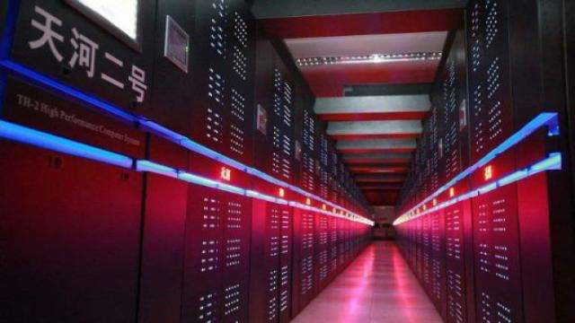
从技术发展历程看电子计算机
从机械计算装置到电子计算装置
算盘到电子计算机：数学/物理基础、结构、性能增长方式、管理等都发生了翻天覆地的变化

Slide 12
从技术发展历程看电子计算机
计算模型：电子计算机的理论基础
物理器件：电子计算机的物质基础
大规模集成：电子计算机的工业基础
存储程序：电子计算机的“通用”基础
操作系统：电子计算机的“共享”基础
互联网：电子计算机的“泛在”基础
多媒体：电子计算机的“交互”基础
人工智能：电子计算机的“智能”基础

Slide 13
从技术发展历程看电子计算机
计算模型：电子计算机的理论基础
物理器件：电子计算机的物质基础
大规模集成：电子计算机的工业基础
存储程序：电子计算机的通用基础
操作系统：电子计算机的共享基础
互联网：电子计算机的泛在基础
多媒体：电子计算机的“交互”基础
人工智能：电子计算机的“智能”基础

Slide 14

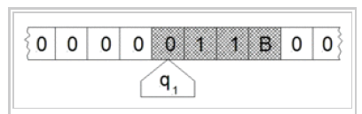
计算模型
什么是(通用)计算？
机器能思考吗？
计算机怎样才能开启思维？
阿兰•图灵
1936年，英国科学家阿兰•图灵发表了《论可计算数及其在判定问题上的应用》的论文，提出了图灵机模型
图灵机模型是思想实验，定义了理想中的机器
将计算定义为机械的过程(算法)
图灵被誉为“计算机科学之父”
回答：计算的通用性——理论上

Slide 15
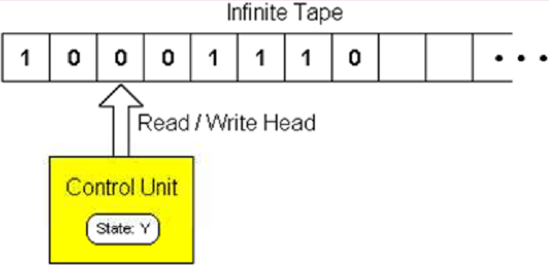
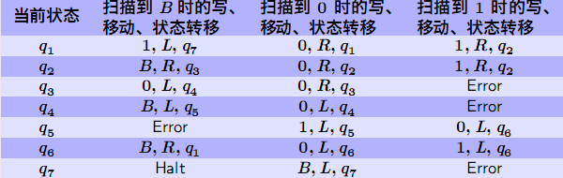
计算模型
计算f(x)=2^{x}的图灵机程序如下
解决了如何自动地实现状态变化的方法
图灵的指令系统单一不够完善，没能将指令存储起来重复使用

Slide 16
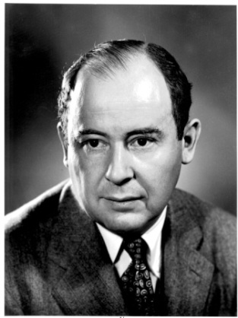
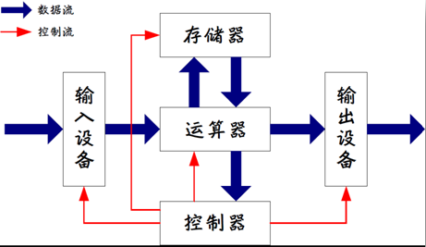
计算装置结构模型
什么是(通用)计算装置模型？
计算机怎样才能实现复制？
1945年，美籍的匈牙利科学家冯•诺伊曼发表了《First Draft of a Report on the EDVAC》的技术报告，提出了计算装置的体系结构模型
存储程序原理
“冯•诺伊曼”体系结构
冯·诺依曼

Slide 17
从技术发展历程看电子计算机
计算模型：电子计算机的理论基础
物理器件：电子计算机的物质基础
大规模集成：电子计算机的工业基础
存储程序：电子计算机的“通用”基础
操作系统：电子计算机的“共享”基础
互联网：电子计算机的“泛在”基础
多媒体：电子计算机的“交互”基础
人工智能：电子计算机的“智能”基础

Slide 18
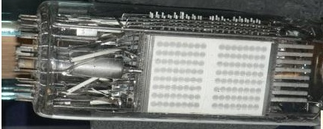
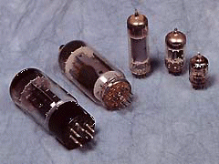
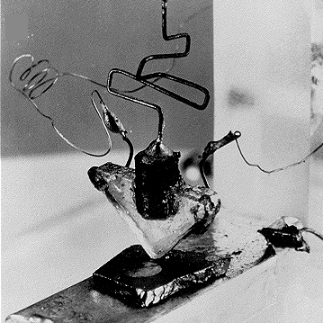
物理器件
1904年，弗莱明(Fleming)发明电子管二极管
1907年，德福雷斯特(De Forest)发明电子管三极管
1947年，布莱顿(Brattain)、巴丁(Bardeen)发明点接触晶体管
1949年，肖克利(Shockley)发明比点接触晶体管性能更优越的结型晶体管
1956年，肖克利、布莱顿和巴丁三人获得诺贝尔物理学奖
1946年，Rajchmand等发明选数管，一个真空管建立的数字存储设备，可存储4096位

Slide 19
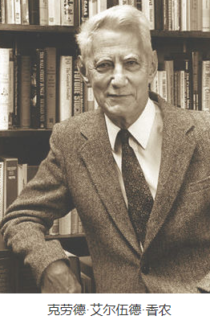
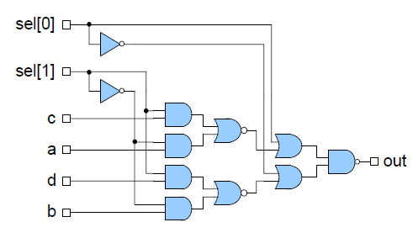
物理器件
1938年，美国数学家、信息论创始人香农的硕士论文《继电器与开关电路的符号分析》中引入二值数字电路，将数学世界的布尔代数与物理世界的二值器件完美地联系在一起
二值电子器件模拟布尔逻辑运算，奠定了数字电路的理论基石

Slide 20
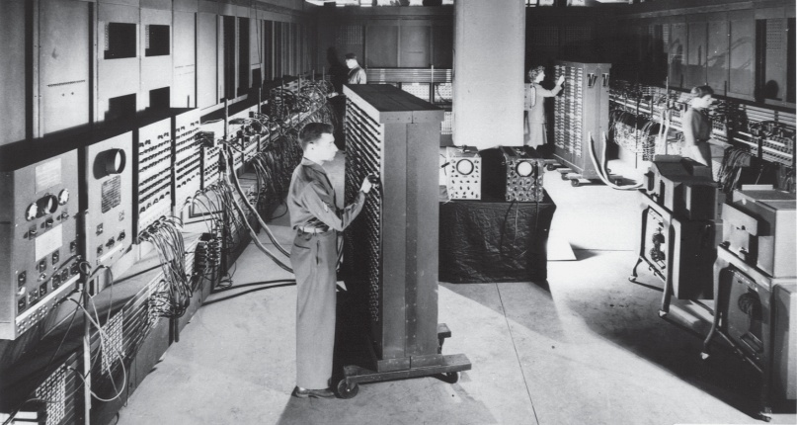
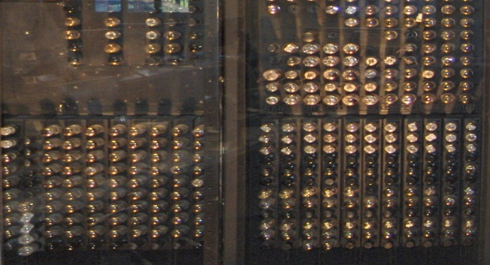
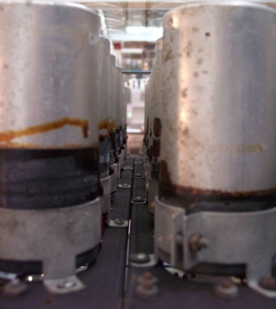
物理器件
1946年，第一台通用电子计算机ENIAC诞生，标志电子管构造出电子装置的最高水平
17468个电子管、7200个晶体二极管、1500个继电器、10000个电容器
重量达28吨，体积大约2.4m×0.9m×30m占地167平方米，耗电150千瓦，造价48.7万美金
20个寄存器，每个10b十进制数(100个电子管)，存储1000bit信息，6000个开关(通过设置开关、连接插头和插座来编程)
运算速度每秒可执行5000次加法或者400次乘法运算

Slide 21
从技术发展历程看电子计算机
计算模型：电子计算机的理论基础
物理器件：电子计算机的物质基础
大规模集成：电子计算机的工业基础
存储程序：电子计算机的“通用”基础
操作系统：电子计算机的“共享”基础
互联网：电子计算机的“泛在”基础
多媒体：电子计算机的“交互”基础
人工智能：电子计算机的“智能”基础

Slide 22
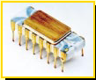
大规模集成
ENIAC等代表了当时的数字电路制造最高水平，继续扩展面临可靠性、功耗、复杂度等一系列挑战
1958年，Jack Kilby发明了集成电路
2000年，获诺贝尔物理学奖
Robert Noyce独立发明了集成电路，是Fairchild半导体公司和Intel公司的共同创始人
1971年，Intel公司发布第一款微处理器4004
2300个晶体管，10μm工艺

Slide 23
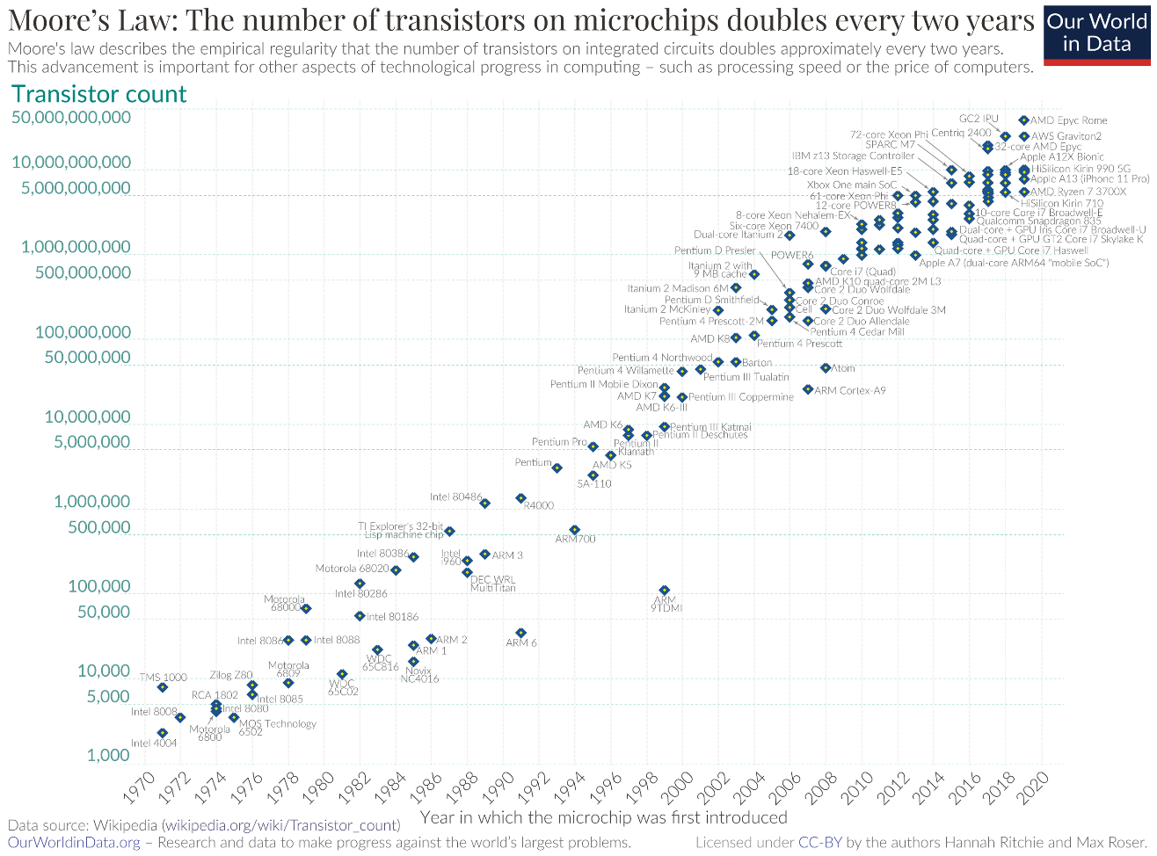
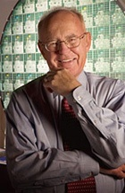
大规模集成
1965年，Intel 公司缔造者之一戈登·摩尔发表论文《让集成电路填满更多的组件》，提出摩尔定律
在价格不变的情况下，每18个月芯片上晶体管数目翻倍，性能也提升一倍
带来了信息时代的“指数进步”
戈登·摩尔

Slide 24
从技术发展历程看电子计算机
计算模型：电子计算机的理论基础
物理器件：电子计算机的物质基础
大规模集成：电子计算机的工业基础
存储程序：电子计算机的“通用”基础
操作系统：电子计算机的“共享”基础
互联网：电子计算机的“泛在”基础
多媒体：电子计算机的“交互”基础
人工智能：电子计算机的“智能”基础

Slide 25
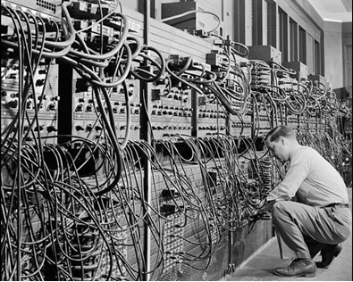
存储程序
怎样实现“通用”和“自动”的计算装置？
ENIAC直接以电路连线来设计程序，需要新程序时，则重新配接线路
将问题映射到ENIAC上求解是一个复杂的任务，通常要用几个星期的时间：首先操作各种开关和电缆把“问题”输入ENIAC需要几天；然后再进行计算和测试

Slide 26
存储程序
1945年，冯•诺伊曼提出存储程序原理
程序指令和数据都以二进制形式表示
程序指令和数据预先存放在存储器中
自动化和序列化地执行程序中的指令
存储程序带来了计算机世界的“组合进步”
Instructions / Program
存储器
运算器
控制器
AC
PC
IR
SR
Addresses
输入/输出

Slide 27
从技术发展历程看电子计算机
计算模型：电子计算机的理论基础
物理器件：电子计算机的物质基础
大规模集成：电子计算机的工业基础
存储程序：电子计算机的“通用”基础
操作系统：电子计算机的“共享”基础
互联网：电子计算机的“泛在”基础
多媒体：电子计算机的“交互”基础
人工智能：电子计算机的“智能”基础

Slide 28
操作系统
在实现“通用计算”的基础上，怎么实现多用户的“资源共享”？
20世纪40年代，计算机没有操作系统
20世纪50年代，出现了具有一定操作系统特征的管理程序(Monitor)
能够自动加载不同的程序以加速计算机的处理
1964年，IBM推出系列IBM 360大型机，共用代号为OS/360操作系统。首次出现虚拟机、中断、分时、进程等概念
多道程序——使多个用户能够共享使用计算机

Slide 29
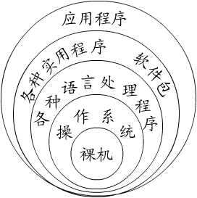
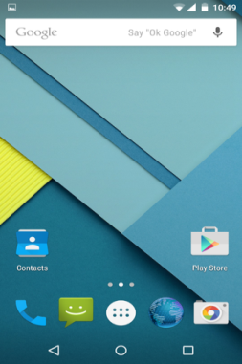
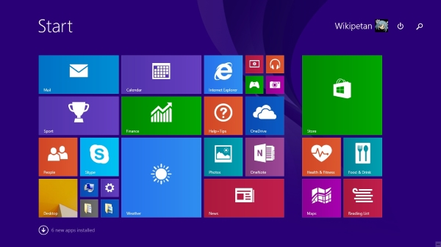
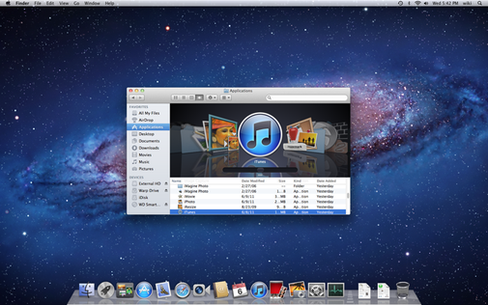
操作系统
操作系统：通过虚拟化实现资源的共享
虚拟化计算机：进程
虚拟化内存：虚存
虚拟化外存：文件
虚拟化：对一组类似资源提供一个通用抽象接口，隐藏属性和操作之间的差异，并允许通过一种通用的方式使用、维护和管理资源

Slide 30
从技术发展历程看电子计算机
计算模型：电子计算机的理论基础
物理器件：电子计算机的物质基础
大规模集成：电子计算机的工业基础
存储程序：电子计算机的“通用”基础
操作系统：电子计算机的“共享”基础
互联网：电子计算机的“泛在”基础
多媒体：电子计算机的“交互”基础
人工智能：电子计算机的“智能”基础

Slide 31
互联网
怎么才能更大范围的“共享资源”，实现“无处不在的计算”？
1969年，美国国防部ARPA建立世界上第一个网络ARPANET，成为Internet的前省
Lincoln实验室的Paul Baran、Donald Davies和Lawrence Roberts发明APRANET的包交换(Packet switching)技术
包交换技术将通信链路虚拟化，从而共享通信链路，不再需要专用的电路交换
20世纪70年代末，Vinton Cerf和Robert Kahn发明TCP/IP协议
互联网已经是全球性的网络

Slide 32
从技术发展历程看电子计算机
计算模型：电子计算机的理论基础
物理器件：电子计算机的物质基础
大规模集成：电子计算机的工业基础
存储程序：电子计算机的“通用”基础
操作系统：电子计算机的“共享”基础
互联网：电子计算机的“泛在”基础
多媒体：电子计算机的“交互”基础
人工智能：电子计算机的“智能”基础

Slide 33
多媒体（Multimedia）
人和计算机能够交流吗？
媒体是承载信息的载体
存储信息的媒体：磁盘、光盘、U盘等
传播信息的媒体：电磁波、电缆、光缆等
表示信息的媒体：数值、文字、声音、图像、视频等
怎样才能实现人和计算机的交流呢？
多媒体技术：用计算机和相关设备交互处理多种媒体信息的方法和手段
多媒体的信息分类
文本：数字、字母、符号等
声音：语音、歌曲、音乐等
图形：由点、线、面、体组合而成的几何图形
图像：特指静态图像。如照片、画片等
视频：电视、录像等
动画：由多幅静态画片组合而成，产生动态效果。如2D、3D
丰富着每个人的生活

Slide 34
从技术发展历程看电子计算机
计算模型：电子计算机的理论基础
物理器件：电子计算机的物质基础
大规模集成：电子计算机的工业基础
存储程序：电子计算机的“通用”基础
操作系统：电子计算机的“共享”基础
互联网：电子计算机的“泛在”基础
多媒体：电子计算机的“交互”基础
人工智能：电子计算机的“智能”基础

Slide 35
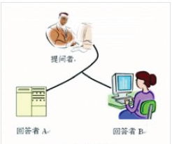
人工智能
计算机能够像人一样思考吗？
1950年，阿兰•图灵在《思想》杂志发表论文《计算机器与智能》，提出机器学习、遗传算法、强化学习等，以及著名的“图灵测试”概念
如果机器能够通过图灵测试，它就是一个完全意义上的智能机，和人没有区别
形象地描绘了计算机智能和人类智能的模拟关系
1996年，IBM公司的超级计算机“深蓝”战胜国际象棋世界冠军卡斯帕罗夫；2011年，“沃森”在智力竞猜电视节目《危险边缘》中击败两位人类冠军选手
2016年，谷歌旗下的 AlphaGo以4：1战胜世界围棋冠军、韩国职业九段选手李世石；2017年，AlphaGo 3:0战胜柯洁
现在的ChatGPT
图灵被誉为“人工智能之父”
回答：什么是智能计算

Slide 36
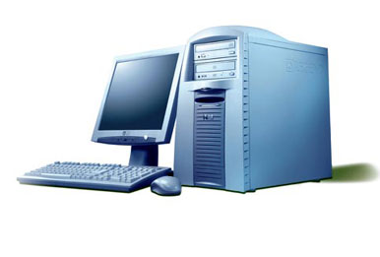
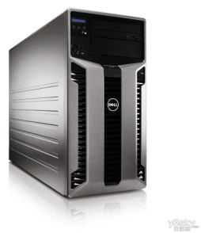
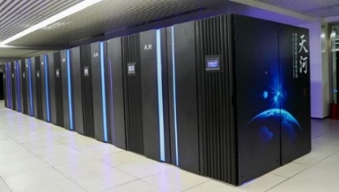
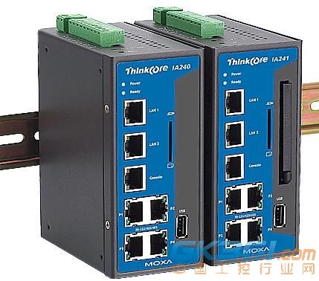
计算机简单分类
桌面电脑(Desktop computers)
为个人用户设计
以较小的代价为单一用户提供较高的性能
可用来执行第三方软件
计算机应用的分类及其特征
联想扬天A4600K台式机
服务器(Servers)
运行大规模程序的计算机，为多用户提供服务
通过互连网络访问，是网络的节点
具有可扩展性、高性能的计算能力和I/O能力
IBM X3400塔式服务器
超级计算机(Supercomputers)
成千上万个处理器组成
TB级内存，PB级外存
用于高端的科学和工程计算
新一代天河超级计算机
嵌入式计算机(Embedded computers)
集成在其他设备中的计算机，执行一个特制的任务或一组固定的软件
软件集成在硬件中，作为一个整体系统使用
控制成本和功耗，实现最低限度的性能要求
“MOXA”数据采集计算机

Slide 37
计算机科班出身应该关注什么
成功的程序员关心其所写的程序性能如何
上世纪60~70年代，计算机性能受制于内存容量，程序员尽可能少地用内存提高程序执行速度
当前，程序员需要理解的是内存的层次化特性和处理器的并行化特点
异构计算系统上的编程，怎样为GPU、DPU提供更多的数据
超算系统上的编程，怎样降低跨节点通信带来的性能损失
……

Slide 38
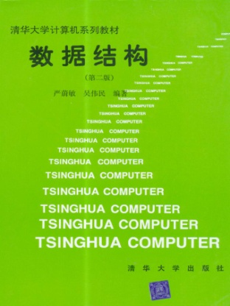
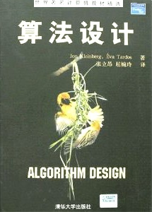
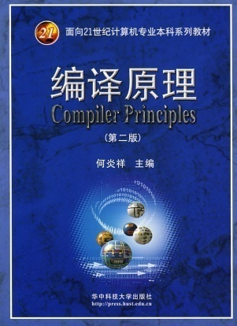


计算机科班出身应该关注什么
成功的程序员关心其所编写的程序性能如何
决定程序性能的主要因素
程序中使用的算法——涉及数据结构、算法设计
创建程序并翻译成机器指令的软件——涉及编译原理
计算机各部件执行效率——涉及计算机组成原理、操作系统

Slide 39
计算机科班出身应该关注什么
如何理解程序性能
软硬件部件 | 如何影响性能 | 涉及的章节
算法(Algorithm) | 决定源程序语句数量及执行I/O操作数量 | 参考相关资料
程序设计语言、编译器(Compiler)和体系结构(Architecture) | 决定每一条源程序语句所对应的机器指令 | 第2章
处理器(Processor)、存储器系统(Memory System) | 决定指令的执行速度 | 第3、4、5章
I/O系统(硬件和操作系统) | 决定I/O操作的执行速度 | 第6章

Slide 40
1.2 程序的表象之下

Slide 41





程序的表象之下
=
Hardware
+
Software
Computer
System
硬件
Hardware
具体的物理器件：包括集成电路、线缆、电源、内存、外设等
软件
Software
对抽象概念进行符号编码：包括数据结构、算法、程序代码、原始数据等
我们对计算机讲什么语言，可以让计算机理解呢？

Slide 42
程序的表象之下
简单的软硬件层次化结构
隐藏低层层次的实现细节，简化各层次上用户的使用
每一层次都为上一层隐藏了自己的技术细节——“抽象”
一个典型的应用程序，需要经过几个软件层次，才能将我们人类复杂的操作逐步翻译成简单的不同计算机指令的组合

Slide 43



程序的表象之下
系统软件：提供公共服务的程序
操作系统
管理和控制计算机软、硬件资源的程序。是用户程序和计算机硬件的接口
功能：处理基本的输入输出操作、分配存储空间、为多个程序同时使用计算机提供支持
编译器
将高级语言语句翻译成与硬件特征有关的汇编语言语句的程序
汇编器
将汇编语言中的符号指令翻译成计算机能够识别的二进制指令的程序

Slide 44
程序的表象之下
Computer Hierarchy（计算机的层次结构）
应用程序
操作系统
编译器
CPU
主存
I/O
数字系统设计
电路设计
Instruction Set Architecture
ISA：屏蔽硬件实现细节，
简化程序员使用
计算机系统层次结构中，指令系统是软/硬件的交界面
不同用户工作在不同层次，看到的计算机是不一样的

Slide 45
程序的表象之下
Computer Hierarchy（计算机的层次结构）
应用程序员Application
Programmer
终端用户End User
应用程序
操作系统
系统管理员
System Administrator
编译器
系统程序员System
Programmer
CPU
主存
I/O
数字系统设计
电路设计
计算机系统层次结构中，指令系统是软/硬件的交界面
不同用户工作在不同层次，看到的计算机是不一样的
计算机的功能和性能是由机器的指令系统集中体现出来

Slide 46




从程序到电子信号
分析：如何使用计算机求解一个问题？
例：计算整数18和40的和
需要将我们对该问题的求解要求通过输入设备告诉计算机；
计算机调用相应的运算部件对问题进行求解；
并将最后的计算机结果从输出设备输出
输入设备
中央处理器
输出设备

Slide 47
从程序到电子信号
例1.1：计算整数18和40的和
问题的高级语言描述
高级语言包括C语言、Pascal、Java、Basic等
例1.1的C语言描述 (sum.c）
当执行这个程序时，计算机内部发生了什么&为什么？

Slide 48

程序的表象之下
一个典型程序的转换处理过程
经典的“ hello.c ”C-源程序
hello.c的ASCII文本表示
1 #include <stdio.h>
2
3 int main()
4 {
5 printf("hello, world\n");
6 }
# i n c l u d e <sp> < s t d i o .
35 105 110 99 108 117 100 101 32 60 115 116 100 105 111 46
h > \n \n i n t <sp> m a i n ( ) \n {
104 62 10 10 105 110 116 32 109 97 105 110 40 41 10 123
\n <sp> <sp> <sp> <sp> p r i n t f ( " h e l
10 32 32 32 32 112 114 105 110 116 102 40 34 104 101 108
l o , <sp> w o r l d \ n " ) ; \n }
108 111 44 32 119 111 114 108 100 92 110 34 41 59 10 125
程序的功能是：
输出“hello,world”
计算机能够直接识别hello.c源程序吗？
不能，需要转换为机器语言代码! 即：编译

Slide 49
从程序到电子信号
例1.1：计算整数18和40的和
问题的高级语言描述
高级语言包括C语言、Pascal、Java、Basic等
例1.1的C语言描述 (sum.c）
预处理阶段
编译阶段

Slide 50
从程序到电子信号
（1）高级语言转换成汇编语言
gcc -S sum sum.c

Slide 51
从程序到电子信号
高级语言源程序
编译
汇编语言程序
汇编
目标文件：机器语言模块

Slide 52
从程序到电子信号
（2）汇编语言转换为机器语言
主存地址 | 指令或数据 |  | 说明
00000 | B8 | 12H | 取数：A←12H
00002 | 05 | 28H | 加法：A←A + 28H
00004 | A3 | 30H | 存数：（30H）←A
00006 | F4 |  | 停机
…… | ……
00000 |  |  | 初始数据区
00B02
00030 | 3AH |  | 结果数据

Slide 53
从程序到电子信号
高级语言源程序
编译
汇编语言程序
汇编
目标文件：机器语言模块
目标文件：库程序（机器语言）
链接
可执行文件：机器语言程序

Slide 54
从程序到电子信号
高级语言源程序
编译
汇编语言程序
汇编
目标文件：机器语言模块
目标文件：库程序（机器语言）
链接
可执行文件：机器语言程序
加载
操作系统调度或BOOT引导
存储器中：二进制机器指令流

Slide 55
从程序到电子信号
高级语言源程序
编译
汇编语言程序
汇编
目标文件：机器语言模块
目标文件：库程序（机器语言）
链接
可执行文件：机器语言程序
加载
操作系统调度或BOOT引导
存储器中：二进制机器指令流
CPU取指、译码、控制单元
电路上的电信号
直接控制CPU各部件运作
通过接口电路控制外设运作

Slide 56
程序被翻译成不同的格式(总结)
看hello程序的生命周期
C语言程序需要由编译系统转化为机器语言代码!
从hello.c到目标文件的转化是由编译系统完成
unix>gcc -o hello hello.c
编译系统是由：预处理器、编译器、汇编器和链接器构成
翻译过程是由：预处理、编译、汇编和链接这四个阶段完成

Slide 57
hello程序的执行过程
Unix 操作系统启动hello的shell命令行：
[Enter]
unix> ./hello
hello, world
unix>
shell是一个命令行解释器。输出一个提示符，等待输入一个命令行，然后执行这个命令
hello程序被启动后，计算机的动作过程如下：
shell程序读取字符串“./hello”中字符到寄存器，然后存放到主存
“Enter”键输入后，shell根据主存中的字符串“hello”到磁盘上找到特定的hello目标文件，将其包含的指令代码和数据(“hello, world\n”)从磁盘读到主存
处理器从hello主程序的指令代码开始执行
hello程序将“hello, world\n”串中的字节从主存读到寄存器，再从寄存器输出到显示器上

Slide 58
从程序到电子信号
计算机内部工作过程：逐条执行加载到内存中的二进制机器指令流的过程
一条指令的执行过程可简单地分为两个操作阶段：
取指阶段，CPU从内存中读取将要执行的指令，程序计数器随即指向下一条即将执行的指令
执行阶段，对取出的指令先译码，解释指令的功能，然后执行译码好的指令，这期间可能会读写存储器或端口来获取操作数或者存放结果。
程序的执行过程就是周期性和重复性地进行取指令和执行指令两个操作。

Slide 59

计算机系统基本执行结构

Slide 60
计算机系统基本执行结构
例：16位指令，存放在两个字节单元

Slide 61
计算机系统基本执行结构
00H
00H
例：16位指令，存放在两个字节单元

Slide 62
计算机系统基本执行结构——取指过程
00H
02H
例：16位指令，存放在两个字节单元

Slide 63
计算机系统基本执行结构——取指过程
B8H
12H
02H
例：16位指令，存放在两个字节

Slide 64
计算机系统基本执行结构——执行过程
02H
B8H
12H

Slide 65
计算机系统基本执行结构——执行过程
02H
12H
B8H

Slide 66
1.3 打开计算机的机箱
“The cheapest, fastest, and most reliable components are those that aren’t there.” ——Gordon Bell

Slide 67

电子数字计算机ENIAC, 1946
打开计算机的机箱(Under the Covers)

Slide 68


打开计算机的机箱(Under the Covers)
机器 | 器件 | 加法运算速度 | 程序指令 | 用途
ENIAC | 电子管 | 5000次/秒 | 硬件互连(连接线)编制程序 | 专用（生产火炮射表）
电子数字计算机ENIAC, 1946

Slide 69
打开计算机的机箱(Under the Covers)
机器 | 器件 | 加法运算速度 | 程序指令 | 用途
ENIAC | 电子管 | 5000次/秒 | 硬件互连(连接线)编制程序 | 专用（生产火炮射表）
ENIAC的主要缺点之一：
利用开关和连接线来设置程序指令，程序设计麻烦，低效
ENIAC设计者的思考：
将程序指令存储在机器中，由它控制机器的操作？

Slide 70

打开计算机的机箱(Under the Covers)
存储程序原理
冯·诺依曼第一次书面提出了存储程序原理和存储程序数字计算机
存储程序原理：将事先设计好，用以描述计算机解题过程的程序如同数据一样，采用二进制形式存储在机器中，计算机在工作时自动高速地从机器中逐条取出指令加以执行。
关键思想：存储程序

Slide 71
打开计算机的机箱(Under the Covers)
如果不存储程序？
Notes:
71

Slide 72

打开计算机的机箱(Under the Covers)
存储程序思想
存储程序思想，奠定了计算机自动计算的基础
诸如“+”，“=”这些操作就是指令
计算机控制器根据指令控制其他部件执行
程序是一个指令的有序集合
程序和数据以二进制形式存放在存储器中
运算器(ALU)执行指令，数据从存储器取出，
执行结果 再存入存储器
冯·诺依曼
计算机
1200+3400
4600
程序
1200 + 3400 = 4600

Slide 73

打开计算机的机箱(Under the Covers)
存储程序原理
基本内涵
计算机要自动完成解题任务，必须将事先设计好、
用以描述计算机解题过程的程序如同数据一样，采用
二进制形式存储在机器中，计算机在工作时自动高速
地从机器中逐条取出指令加以执行。

Slide 74
打开计算机的机箱(Under the Covers)
经典冯.诺依曼计算机框架
统一指挥和控制程序的
运行，协调各个部件工作
向计算机输入原始数据和
规定的程序，并将信息转换
成机器能识别的形式(编码)
控制器
将计算结果等数据转换成
用户便于使用的形式输出
计算
结果
程序
数据
输入设备
运算器
ALU
输出设备
对二进制数据进行算术运算和逻
辑运算，由运算器和寄存器组成
图 例
存储器
控制流
存放数据、运行程序和中间
结果，由记忆元件和电路组成
数据流
Notes:
74

Slide 75



打开计算机的机箱(Under the Covers)
主 机
中央处理器CPU
存
运算器
储
控制器
器

Slide 76
打开计算机的机箱(Under the Covers)
冯.诺依曼计算机的特点
采用二进制表示机器指令和数据
硬件系统由运算器、控制器、存储器、输入设备和输出设备五大部分组成
程序和数据预先存放在存储器中，按地址访问存储器
操作时根据程序中指令的执行顺序，从存储器中取出指令或数据，由控制器解释执行、运算器完成运算

Slide 77



打开计算机的机箱(Under the Covers)
非冯.诺依曼模型
神经网络
基因算法
量子计算
利用人脑模型思想作为计算范式
用生物学和DNA演化思想开发算法
用量子力学奇妙思想解决计算问题

Slide 78

打开计算机的机箱(Under the Covers)
光珊阴极射线管显示器(CRT)
液晶显示器(LCD)
典型台式机
主机
机电式鼠标
光电式鼠标
键盘

Slide 79







打开计算机的机箱(Under the Covers)
Power supply 电 源
DVD drive 光 驱
Fan with cover 风 扇
内存条与内存插槽
Hard drive 硬 盘
Motherboard 主 板

Slide 80








打开计算机的机箱(Under the Covers)
解剖计算机
个人计算机由主机和外设组成
主机中包含多个电路板
每个电路板中
有若干集成电路
每个集成电路
中有若干模块
每个门电路实现基本的逻辑运算
所有信息用二进制编码表示
每个单元中
有若干门电路
每个模块中有上千万个单元

Slide 81

打开计算机的机箱 ——功能部件1—CPU
处理器 (CPU - Central Processing Unit)
功能：执行程序(Execute programs)
组成：Control Unit + Data path
Control Unit(控制单元):
功能：对指令进行译码，产生
控制信号
Datapath (数据通路):
功能：完成指令的执行
核心：ALU(Arithmetic Logic
Unit)+Register(寄存器)
① ALU用来执行算术、逻辑运算
② 寄存器用来存储临时的数据或控制信息
CPU

Slide 82
打开计算机的机箱 ——功能部件1—CPU
处理器 (CPU - Central Processing Unit)
功能：执行程序(Execute programs)
组成：Control Unit + Data path
Control Unit(控制单元):
功能：对指令进行译码，产生
控制信号
Datapath (数据通路):
功能：完成指令的执行
核心：ALU(Arithmetic Logic
Unit)+Register(寄存器)
① ALU用来执行算术、逻辑运算
② 寄存器用来存储临时的数据或控制信息
CPU
常用寄存器：GRS(General Register Set)：存放操作数和中间结果
PC(Program Counter)：存放下条要执行指令的地址
IR(Instruction Register)：存放当前指令

Slide 83



打开计算机的机箱 ——功能部件2—存储器
存储器相当于计算机中的“仓库”
功能：存储程序和数据
组成(层次化结构 Hierarchies)
内存(Primary memory)： Cache + Main memory (MM)
Cache(高速缓存)：存放最近使用的数据和指令
MM(主存)： 存放被启动的程序中的部分数据和指令
外存(Secondary Storage)：磁盘、磁带、光盘、闪存
磁盘(Magnetic disk)：存放系统中所有软件和文档
光盘(Optical disk)、磁带(Tape)：脱机存档
闪存（Flash Memory）：一种非易失性半导体存储器

Slide 84
存储层次结构 (Memory Hierarchies)
打开计算机的机箱 ——功能部件2—存储器
Storage capacity: larger
Access frequency: fewer
Speed: Slower
Cost: cheaper
Register
Cache
Main memory
Magnetic disk
Tape
Optical disk

Slide 85



打开计算机的机箱 ——功能部件3—输入/输出
Input/Output (I/O)
功能: 各种信息的输入/输出
组成: I/O Controller + I/O Device
I/O Controller(I/O控制器)：控制外设工作，完成主机和外设之间的通信
I/O device (I/O设备) ：输入/输出信息
包括：Keyboard、 Printer、 Display ， etc

Slide 86


打开计算机的机箱 —— 总线
总线用于各功能部件之间的连接
(常见PC总线图)
(计算机系统总线结构图)

Slide 87
回顾一个典型程序的转换处理过程
经典的“ hello.c ”C-源程序
1 #include <stdio.h>
2
3 int main()
4 {
5 printf("hello, world\n");
6 }

Slide 88

hello程序在计算机中的数据流动过程
Red：shell命令行处理
Blue：可执行文件加载
Cyan：hello程序执行
“hello,world/n”
“hello”
“hello”
“hello,world/n”
hello可执行文件
所有过程都是在CPU执行指令时产生的控制信号作用下进行

Slide 89
hello程序在计算机中的数据流动过程
高速缓存至关重要
揭示一个问题：系统花费了大量时间把信息从一个地方挪到另一个地方，复制的开销减缓了程序的真正执行？
“hello”
“hello,world/n”
CPU从磁盘读取一个字的时间开销比主存大1000万倍。而从寄存器读数据比主存快近100倍
“hello”
“hello,world/n”
hello可执行文件
信息在各存储部件之间传送，如何使这些复制尽可能快？

Slide 90

本课程的主要学习内容
如何设计CPU?
如何设计总线BUS?
如何设计
存储系统？
如何设计I/O?
信息(指令和数据)在计算机中是如何表示的？
软硬件接口——指令系统又是如何设计的？

Slide 91



谢 谢！

